Slide 1

Подорож у країну
Здоров’я

Slide 2

Доброго здоров’я діти, доброго вам дня
Хай вам ясно сонце світить у вікно щодня
Хай сміється мирне небо і дивує світ
А земля нехай дарує вам барвистий цвіт
Бо здоров’я, любі діти, в світі головне
А здоровий і веселий – щастя не мине.

Slide 3

Я
Д
О
З
Р
В’
О

Slide 4

Цією дорогою підеш - половину багатства знайдеш і половину здоров’я втратиш
Сюди підеш - велике багатство знайдеш та здоров’я загубиш
Цією дорогою підеш - половину багатства знайдеш і половину здоров’я загубиш

Slide 5



Slide 6








Slide 7

https://jamboard.google.com/d/1G5tyei1G9MIlUBdce_5PhgMLMwlTRgqYpqc0pWSb_AI/edit?usp=sharing

Slide 8



Slide 9

«НЕХВОРІЙКО»

Slide 10




Я – невтомна трудівниця, мені вірять люди,
Хто зі мною поведеться – той здоровий буде.
Буде часто усміхатись білими зубами,
Мене знає вся малеча і бабусі й мами.
Чистоту тримаю в домі. Справу знаю чітко,
Вам ім’я моє знайоме, бо зубна я ….
Будуть зубки здоровенькі –
Я почищу їх гарненько.
Візьму в руки зубну щітку,
Густу і пухнасту.
Що крім цього треба дітки?
Ще й і зубну…
Мию, мию без жалю,
мию там, де брудно,
цю роботу я люблю,
хоч від неї худну.

Slide 11



Я – маленька полотнинка,
Випрана дбайливо.
Не серветка, не хустинка, знаю своє діло.
Я до щічок, до голівки притулюсь ласкаво,
Я вберу усі краплинки з тіла після ванни.
Я не гість – хазяїн в домі,
І лежати я не звик
Вам ім’я моє відомо, пригадайте я …
Він по зачісках мастак,
Вас причеше гарно так.
Розчесав моє волосся,
Так давно вже повелося,
Що охайний молодець,
Той, хто має…
Все, що бачить, нам покаже
На недоліки всі вкаже.
Як маленьке – то лежить,
Більше – на стіні висить.

Slide 12




Правила містечка
Овочі та фрукти мити,
Щоб ніколи не хворіти.
Бо мікроби щохвилини
– Так і липнуть до людини!
***
Та й волосся причесати.
Щоб красивий вигляд мати.
А в кишені кожну днинку
Носову носи хустинку.
***
Щоб здоровим довго жити,
Воду слід усім любити,
Мило, пасту, гребінець -
Будеш справжній молодець!
Щоб міцне здоров'я мати,
Треба добре – добре знати
Дітям правила прості,
А за змістом – золоті!
***
Щоб нічого не боліло,
Полюбити треба мило!
Часто й чисто руки мити
Та охайному ходити.
***
Щоб здорові зубки мати,
Слід про них щоденно дбати:
Чистить, ротик полоскати
І твердого не кусати.
***

Slide 13


«СПОРТИВНЕ»

Slide 14


Slide 15

ВІТАМІНЛЕНД

Slide 16
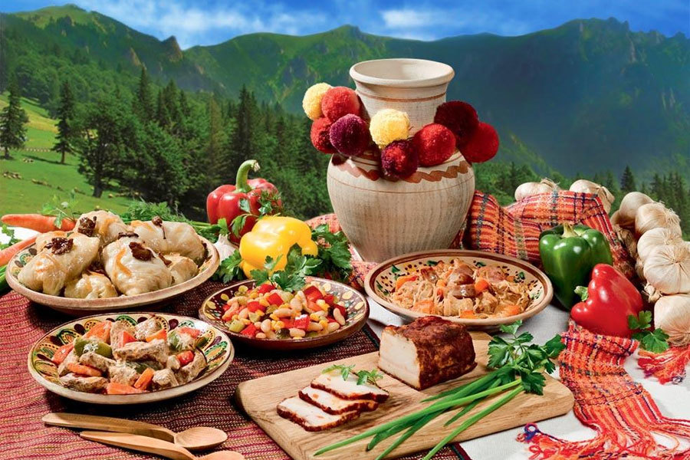
https://learningapps.org/6679888

Slide 17

Вітамінленд

Slide 18


Slide 19



Slide 20
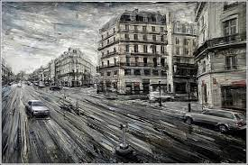
«Шкідливе»

Slide 21
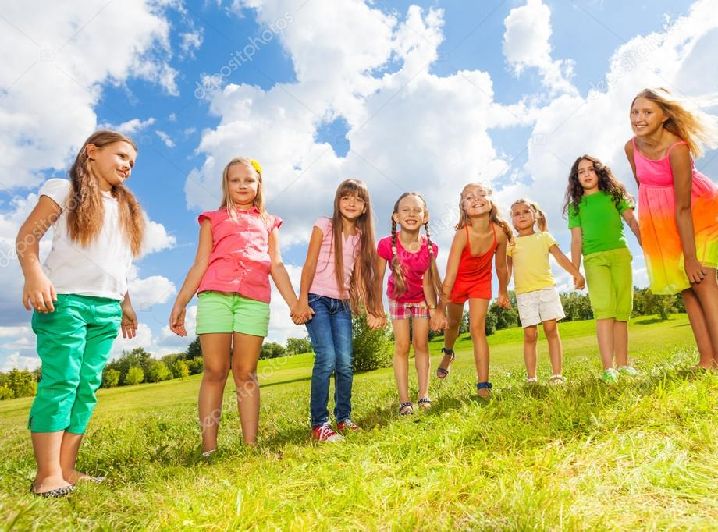

Slide 22



Slide 23


Slide 24

Щоб здоров’я гарне мати
слід про нього змалку...
(дбати)
Кожний ранок обливатись
і зарядкою...
(займатись)
У дворі щодня гуляти,
Повноцінно їсти й...
(спати)
Добре мити всі продукти,
досхочу вживати...
(фрукти)
Будете це все робити –
перестанете ..
(хворіти)

Slide 25


